Slide 1
Le football américain
Seylhane
et
Augustin

Slide 2
SOMMAIRE
LE TERRAIN
L’ EQUIPEMENT
L’ HISTOIRE DU FOOTBALL AMERICAIN
LES REGLES
QUIZZ
VIDEO
DISTRIBUTION D’ UNE FEUILLE RECAPITULATIVE

Slide 3
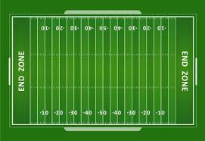
120 YARDS soit 110m
53,33 yards soit 48,8 m

Slide 4
L’ EQUIPEMENT

Slide 5
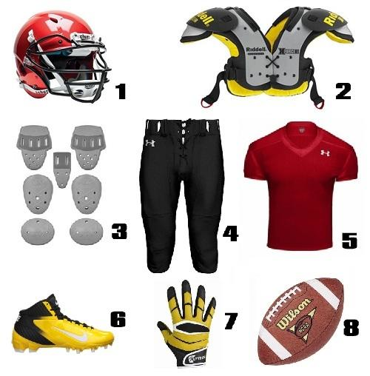

Slide 6
L’ HISTOIRE

Slide 7
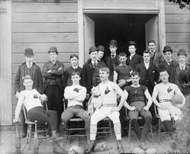
Vers 1869 il y eut l’ introduction du football britannique (appelé soccer).
Les règles du soccer sont immédiatement transformées pour devenir le football américain
En 1873-74 les entraineurs de 4 universités
Columbia, Princeton, Rutgers et Yale unifient les règles pour organiser
des rencontres
inter – universitaires.

Slide 8
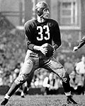
En 1874 le rugby fait son apparition aux Etats-Unis ce qui bouleverse les règles du football américain
1876 tenue moderne
(apparition des protections)
1877 le nombre de joueurs est de 15 par équipe
(influencé par le rugby)
1880 Yale et Princeton réduisent le nombre de joueurs à 11

Slide 9
1888 il fut décidé que le football américain ne dépend ni du foot ni du rugby
1895 premier match pro
1922 création de la NFL (National Football League)

Slide 10
LES REGLES
L’ équipe qui attaque doit essayer de mettre le ballon dans la end zone [zone d’en-but]
Un touchdown vaut 6 points, une transformation donne 1 point supplémentaire
L’ équipe qui défend doit faire de son mieux pour ne pas prendre un touchdown

Slide 11
SOUVENT LES GRANDES EQUIPES PORTENT UN NOM D’ANIMAL PLUTÔT AGRESSIF

Slide 12
Atlanta Falcons (Faucons d’ Atlanta)
Buffalo Bills (Bisons de Buffalo)
Carolina Panthers (Panthères de Caroline)
Detroit Lions (Lions de Détroit)

Slide 13
LE SUPER BOWL
Les vainqueurs des deux championnats :
- l’Américan football conférence (AFC)
- la national football conférence (NFC)
s’affrontent lors d’une finale afin de désigner le champion des Etats-Unis : c’est le Super Bowl !
C’est la compétition la plus regardée au monde.

Slide 14
QUIZZ
Quelle est la largeur du terrain?
La largeur est de 53,33 yards soit 48,8 m
Quelle est la longueur du terrain?
La longueur est de 120 yards soit 110 m

Slide 15
MERCI
DE
NOUS AVOIR ECOUTES

Slide 16
BONUS

